Slide 1

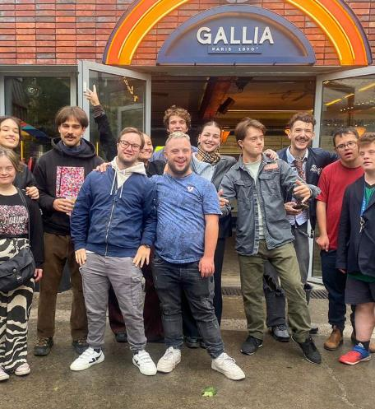
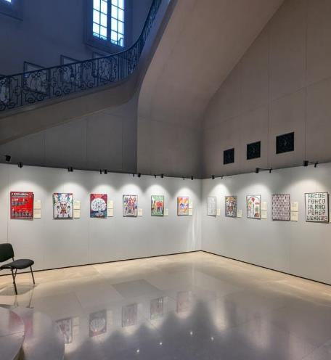
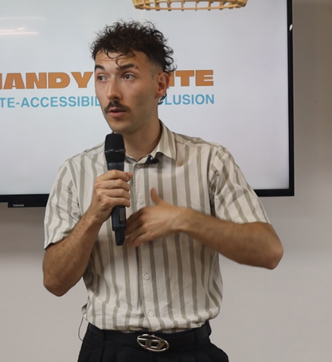
Catalogue 2026
Sensibilisations au handicap

Slide 2
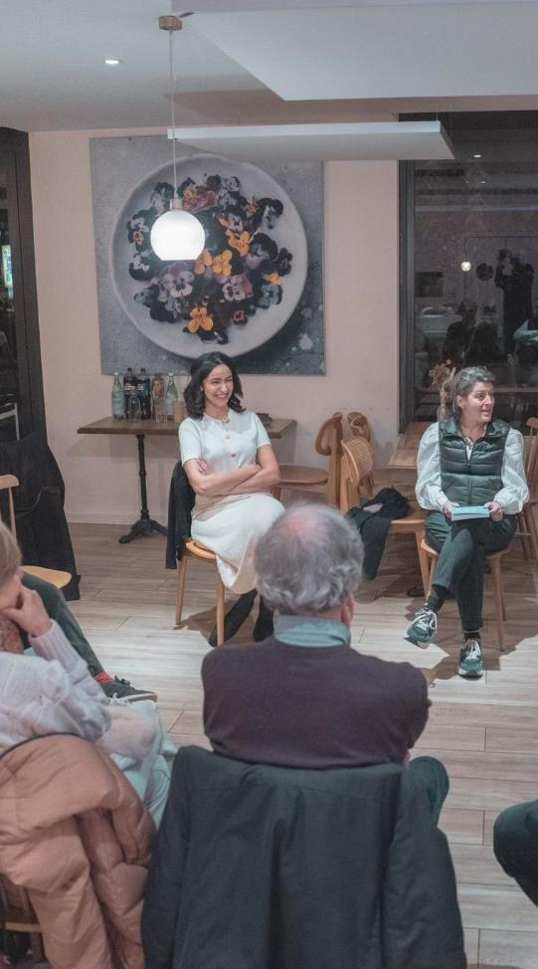





Qui sommes-nous ?
Grandir en Société est une association engagée pour l’inclusion des personnes en situation de handicap.
Nous intervenons auprès des entreprises pour :
Changer les regards
Développer une culture inclusive
Favoriser l’égalité des chances
Nos actions sont concrètes, interactives et adaptées à vos enjeux RH et RSE

Slide 3


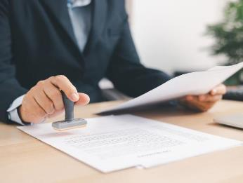
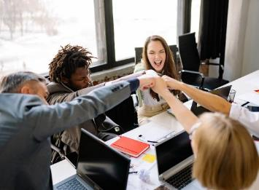
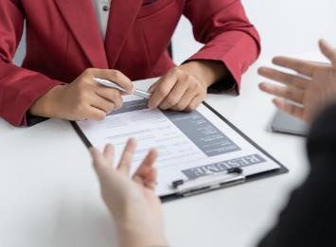
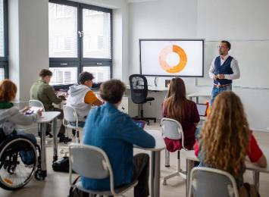






Pourquoi sensibiliser au handicap en entreprise ?
Répondre aux obligations légales (Loi du 11 février 2005)
Améliorer la cohésion et la performance des équipes
Valoriser votre marque employeur
Favoriser un climat de travail inclusif
Renforcer votre politique RSE
Une entreprise inclusive est une entreprise performante

Slide 4
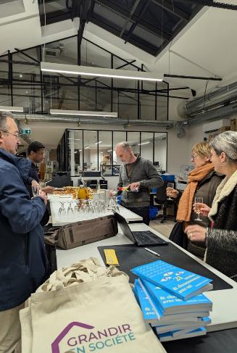
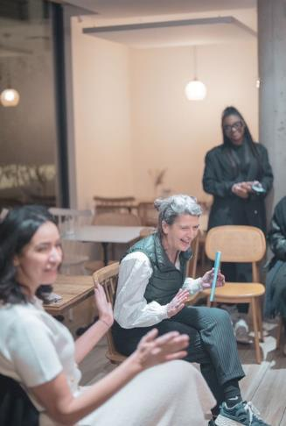
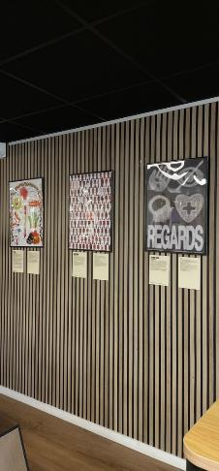
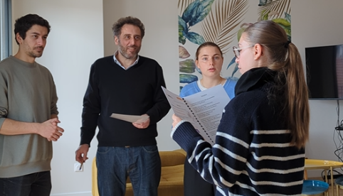
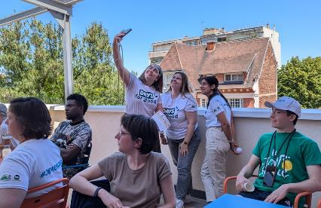

Ce que nous vous proposons
1.
Notre grand jeu : Hanquête
2.
Sensibilisation aux handicaps
3.
Nos ateliers
4.
Fêtons ensemble
5.
Nos expositions
6.
Vos projets sur mesure

Slide 5



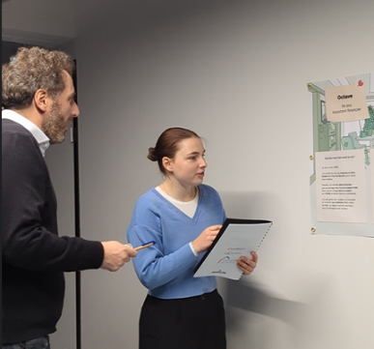
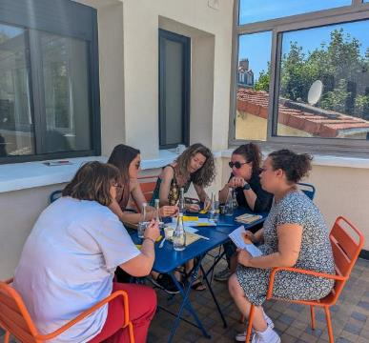
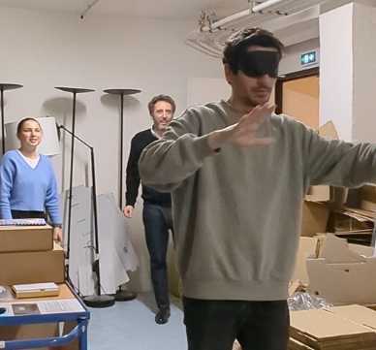
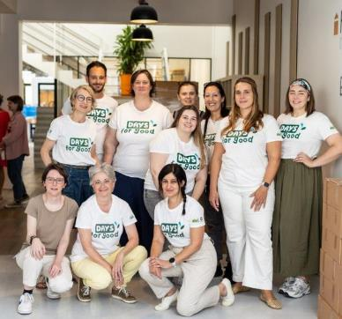
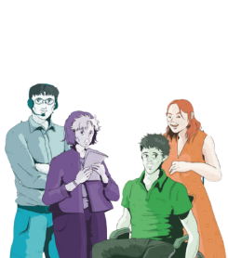






1.
Notre grand jeu : Hanquête
et les codes du handicap
Jeu destiné à casser les préjugés
Lieu : Station H ou dans votre entreprise
Budget indicatif :
à partir de 400 €HT
Jusqu’à 700 €HT
Participants minimum : 10
maximum : 20
Durée : 02h30
Entreprises déjà accompagnées

Slide 6


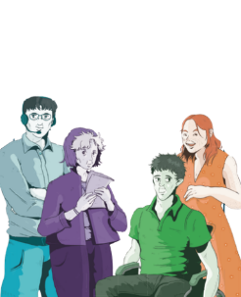




Le concept
Leur mission ?
Hanquête est un serious game qui mêle enquête, réflexion d’équipe et jeux visant à sensibiliser aux handicaps. Vos collaborateurs deviennent des enquêteur·rice·s.
Mener une investigation, résoudre des énigmes, relever des défis, déduire des informations et retrouver le coupable. Le tout dans une ambiance dynamique, collaborative et pleine de surprises.
Concrètement qu’est-ce qu’Hanquête ?
Pour qui ?
Quelles occasions ?
Séminaire, CODIR, sensibilisation au handicap, team building, etc.
Toutes les opportunités sont bonnes pour faire participer vos collaborateurs, partenaires ou clients
Nombre de joueurs
Où se déroule le jeu ?
10 à 20 joueurs par session. Possibilité d’organiser plusieurs sessions sur une journée.
Possibilité de jouer au 78 rue Raspail, à Station H. 92270 - Bois-Colombes. Mais aussi dans vos locaux grâce à notre version portative.

Slide 7
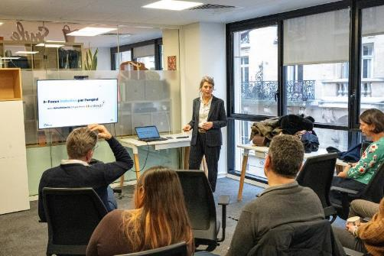
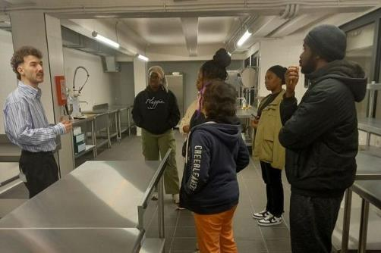





2.
SENSIBILISATION AUX HANDICAPS
“Qu'est ce que les handicaps”
00h30-01H30
"Histoire du handicap"
En ligne, en entreprise
ou à Station H
"La trisomie21, on en parle ?"
"Les Solutions de travail"
Participants minimum : 10
Participants maximum : 100+
"Je suis manager de personnes en situation de H et je me porte bien"
Budget indicatif : à partir de 300 €HT
Jusqu’à 750 €HT
Entreprises déjà accompagnées

Slide 8
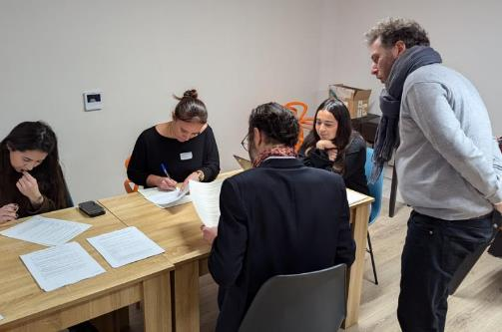
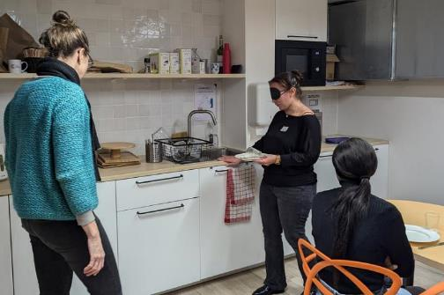


3.
NOS ATELIERS
“Découvrez le FALC"
1h00-1 Journée
"Ma vie de dys"
En entreprise
“Quizz autour du handicap"
“Jeu de cartes sur les troubles du développement intellectuel (TDI)"
Participants minimum : 10
Participants maximum : 100+
"Goutez la différence"
Budget indicatif : à partir de 300 €HT
Jusqu’à 1 000 €HT
“B A BA de la langue des signes"
Entreprises déjà accompagnées

Slide 9
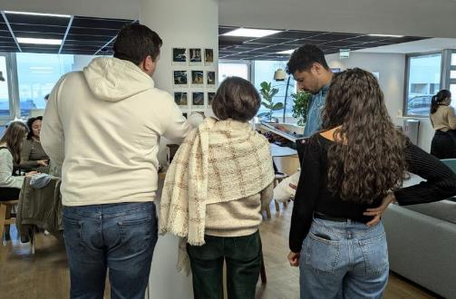
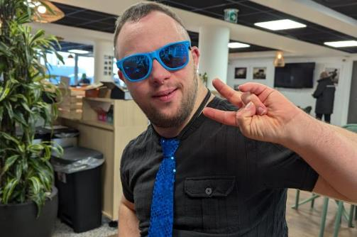

4.
FÊTONS ENSEMBLE
"La journée Mondiale de la trisomie 21"
1 Journée
"la journée de l'autisme"
En entreprise
"la journée de l'épilepsie”
Participants minimum : 0
Participants maximum : 100+
“Semaine européenne pour l'emploi des personnes handicapées (SEEPH)” ect...
Budget indicatif : à partir de 300 €HT
Jusqu’à 1 000 €HT
Entreprises déjà accompagnées

Slide 10
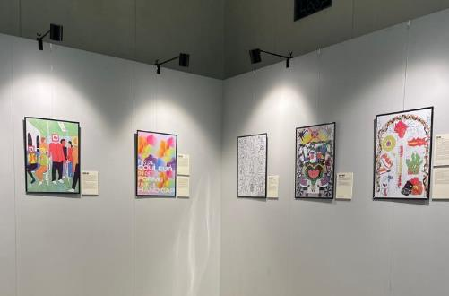
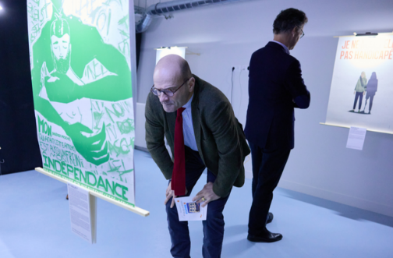
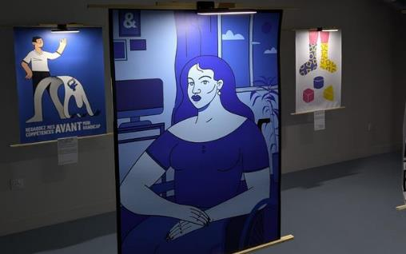



5.
NOS EXPOSITIONS
"Les pictos du handicap revisités"
1 semaines-6 mois
"Je ne m'appelle pas Handicapé"
En entreprise, à station H
"Je ne suis pas un enfant, je suis un adulte"
Budget indicatif : à partir de 300 €HT
Entreprises déjà accompagnées

Slide 11
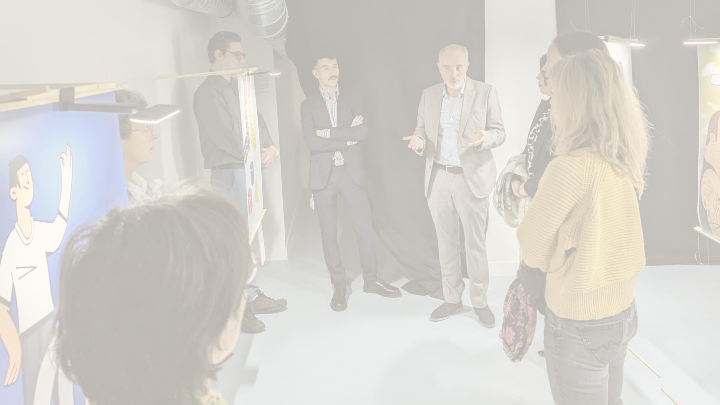
ECHANGONS
PROJET
SUR VOTRE
CONSTRUISONS ENSEMBLE VOTRE ACTION DE SENSIBILISATION
Nos interventions sont adaptables à vos enjeux, votre culture d’entreprise et vos objectifs RSE
contact@grandirensociete.fr
www.grandirensociete.fr

